Slide 1
RtoV – Raster to Vector
Umwandlung von Rasterformaten in Vektorformate mit Deep Learning

Slide 2
Übersicht
Raster- und Vektorformate
Deep Learning
Mein Ansatz
Das Ergebnis

Slide 3
Über Raster- und Vektorformate

Slide 4
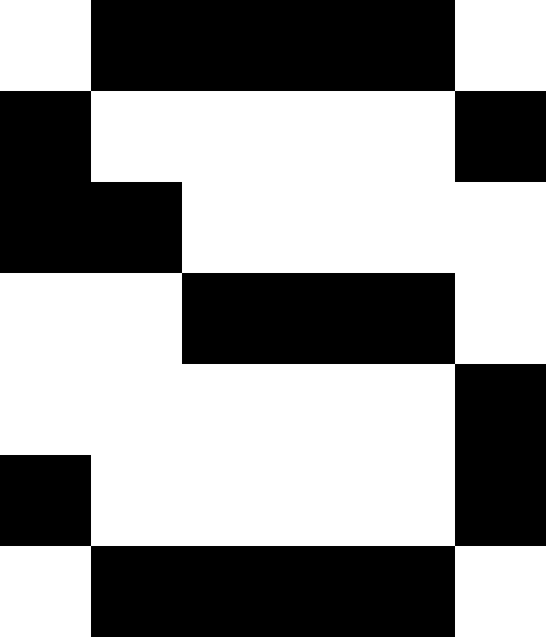

Raster-/Bitmap-/Pixel-Formate
Vektorformate
PNG
JPG / JPEG
SVG
EPS
GIF
???
AI
WEBP
„Einfach“
BMP
(PDF)

Slide 5
Raster-/Bitmap-/Pixel-Formate
Vektorformate
PNG
JPG / JPEG
SVG
EPS
GIF
1
0
0
0
0
1
0
1
1
1
1
0
???
AI
0
0
1
1
1
1
WEBP
1
1
0
0
0
1
„Einfach“
BMP
1
1
1
1
1
0
(PDF)
0
1
1
1
1
0
1
0
0
0
0
1
...

Slide 6
1
0
0
0
0
1
0
1
1
1
1
0
0
0
1
1
1
1
...
Deep Learning
S

Slide 7
Deep Learning

Slide 8
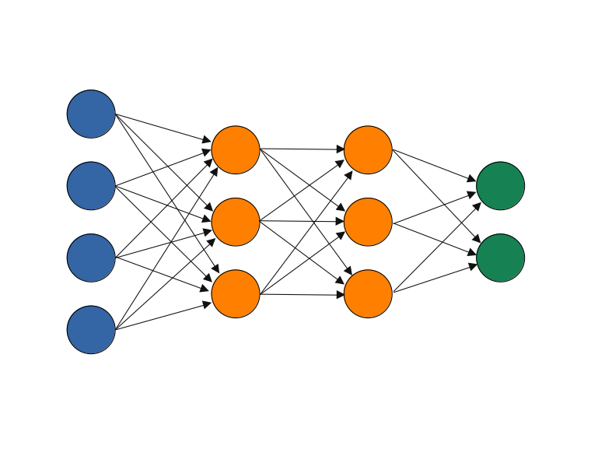
Deep Learning
Unterkategorie von maschinellem Lernen
Unterkategorie von KI
Neuronale Netze
„Deep“ => Mehrschichtig
Machinelles Lernen
KI
AI
Neuronale
Netze
Deep
Learning

Slide 9
Mein Ansatz

Slide 10
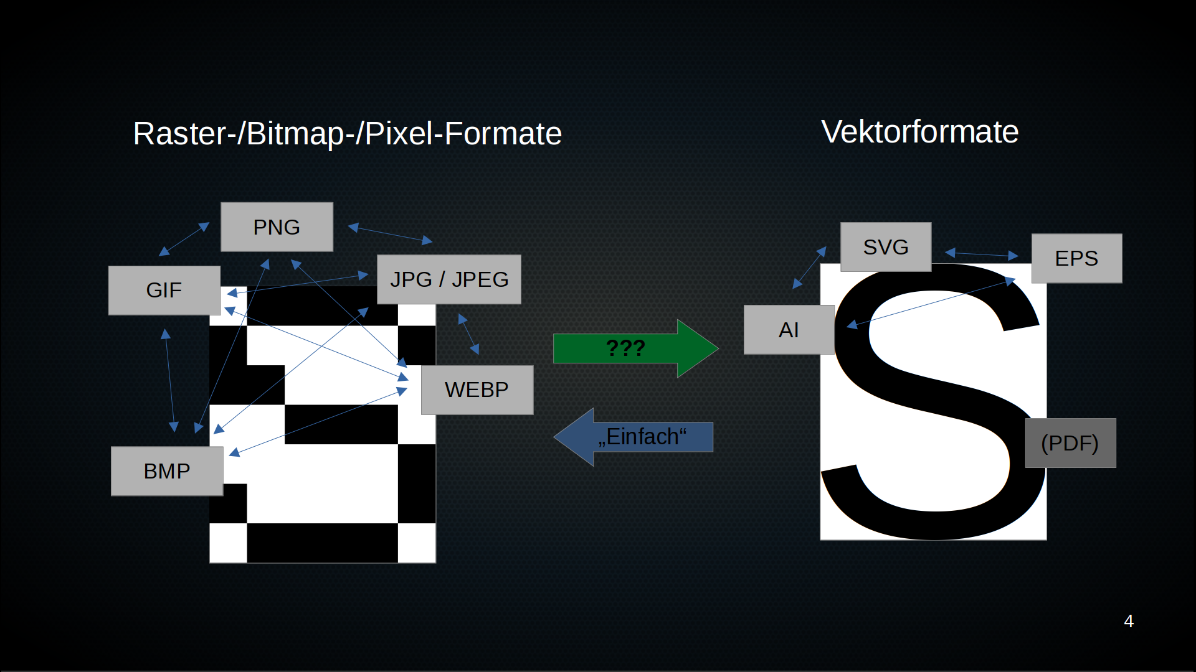
Mein Ansatz
Neuronales
Netz

Slide 11
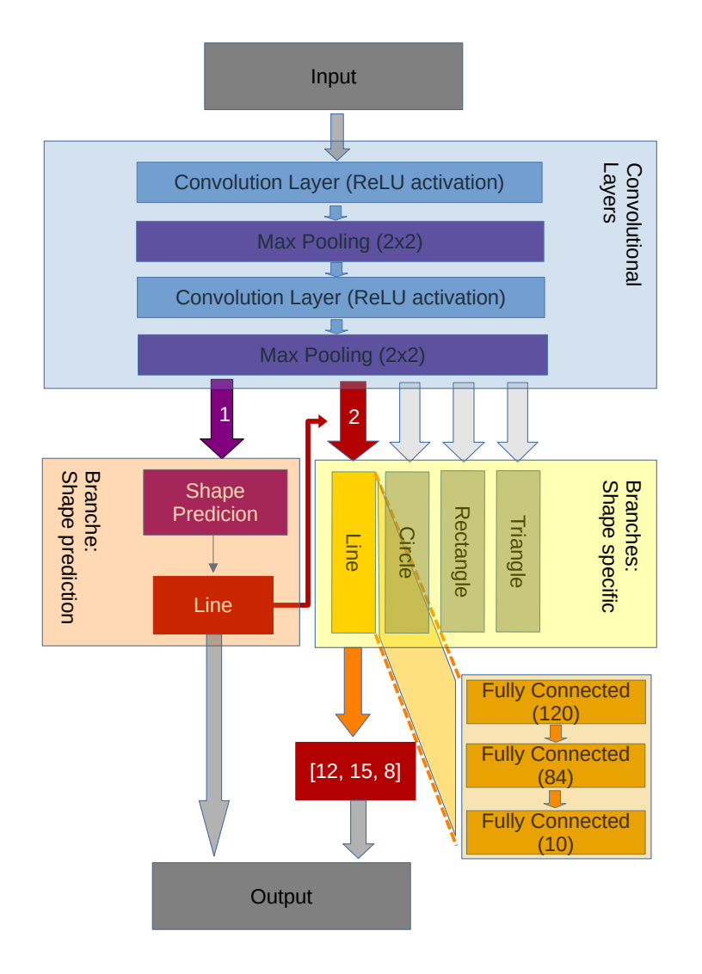

Slide 12
Das Ergebnis

Slide 13
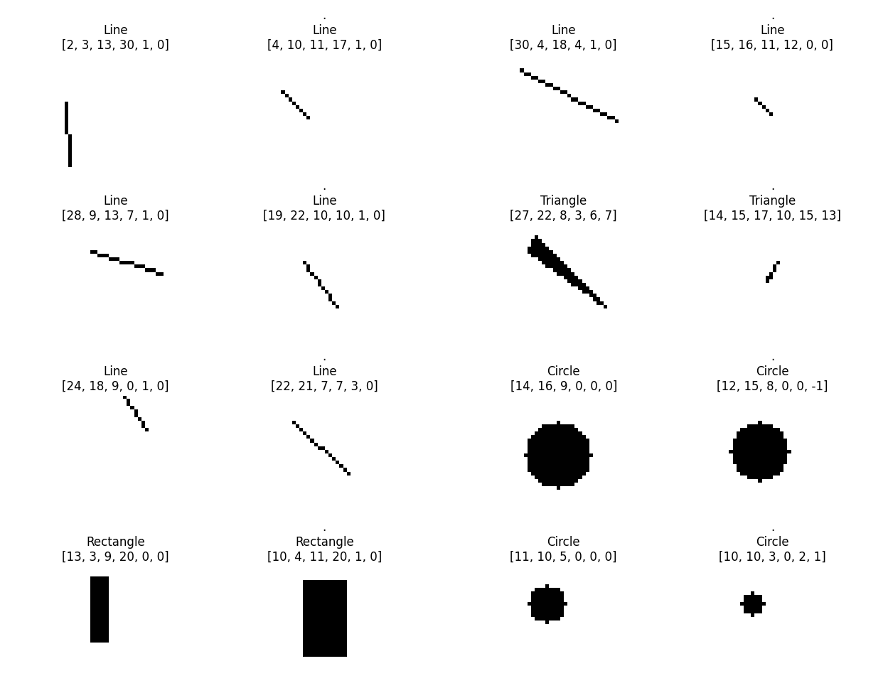

Slide 16
$MSE\left(x,y\right)=\frac{1}{n}\sum{{\left(x−y\right)}^{2}}$
$CE\left(x,y\right)=\sum{x⋅logy}$

Slide 17
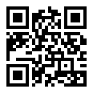
Documentation
RtoV Source Code

